Slide 1


Пошук інформації в Інтернеті.
За навчальною програмою 2017 року
Урок 9

Slide 2

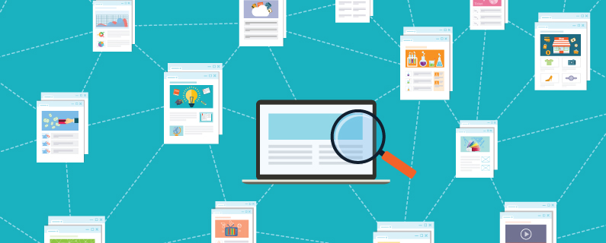

Запитання
Розділ 2 § 2.2
Що таке Інтернет?
Що таке веб-сторінка; веб-сайт; гіперпосилання?
Як відкрити у вікні браузера веб-сторінку із заданою адресою?

Slide 3



Глобальна мережа Інтернет
Розділ 2 § 2.2
Інтернет – це найбільша та найвідоміша із сучасних глобальних мереж, що об'єднує комп'ютери та комп'ютерні мережі всього світу.

Slide 4


Глобальна мережа Інтернет
Розділ 2 § 2.2
InterNet
inter – "між"
net, network – "мережа"
Назва Інтернет в перекладі означає мережа мереж

Slide 5



Глобальна мережа Інтернет
Розділ 2 § 2.2
З Інтернету кожна людина може отримати цікаві та корисні відомості.
Готуючися до уроку української літератури, учні шукають тексти літературних творів
Когось цікавлять результати футбольних матчів
А когось цікавлять поради з утримання домашніх тварин

Slide 6
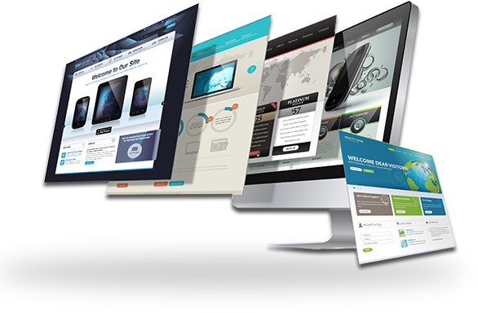
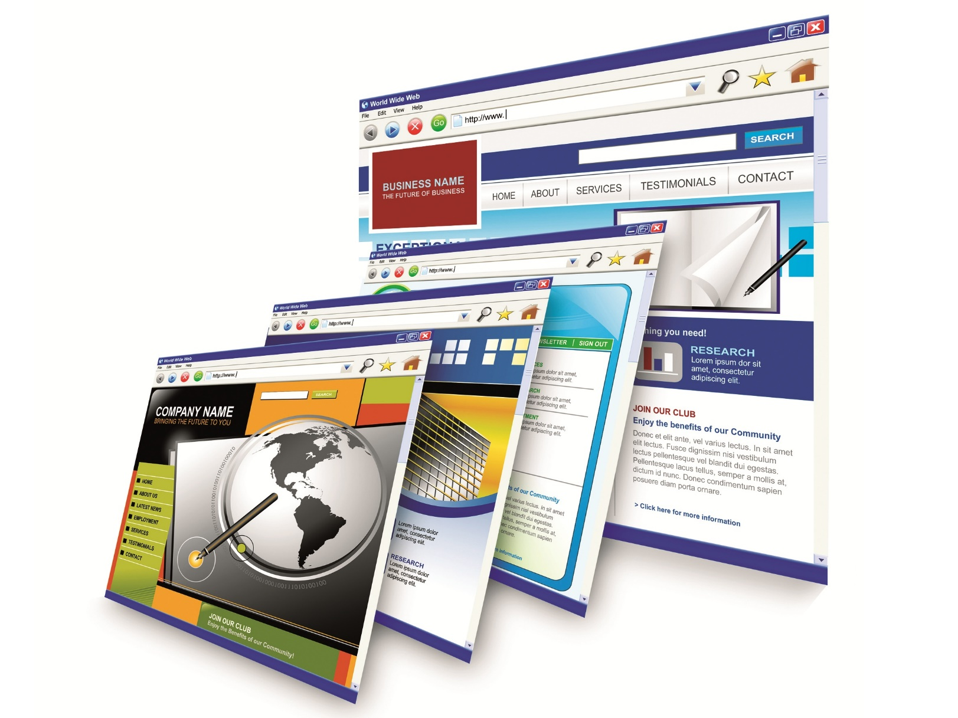
Глобальна мережа Інтернет
Розділ 2 § 2.2
Відомості в Інтернеті розміщуються на веб-сторінках.
Веб-сторінка — це документ в Інтернеті, який може містити текст, зображення, звук, відео, анімацію тощо.

Slide 7
Глобальна мережа Інтернет
Розділ 2 § 2.2
Вам відомо, що кожна веб-сторінка має свою адресу в Інтернеті, знаючи яку можна отримати доступ до цієї сторінки. Наприклад,
robotica.in.ua
scratch.mit.edu
адреса веб-сторінки, присвяченої участі українських команд в олімпіадах з робототехніки
адреса веб-сторінки, на якій демонструються проекти, виконані в середовищі розробки алгоритмів Scratch.

Slide 8

Глобальна мережа Інтернет
Розділ 2 § 2.2
Для того щоб простіше переходити від перегляду однієї веб-сторінки до іншої, використовують гіперпосилання.
Гіперпосилання вказує на веб-сторінку з певною адресою, як ярлик вказує на деякий файл або папку.
На веб-сторінці гіперпосилання може бути пов'язане з деяким:
текстом
зображенням
або іншим об'єктом

Slide 9

Глобальна мережа Інтернет
Розділ 2 § 2.2
Групу веб-сторінок, що пов'язані гіперпосиланнями та належать певному власнику, називають веб-сайтом.
Зазвичай веб-сторінки одного сайту мають однакове оформлення та спільну тематику. У них здебільшого однакова перша частина адреси, що складається зі скорочень слів, розділених крапками.

Slide 10



Глобальна мережа Інтернет
Розділ 2 § 2.2
Власні веб-сайти є у:
навчальних закладів
спортивних команд
бібліотек
магазинів
банків
аеропортів тощо
а також в окремих людей

Slide 11
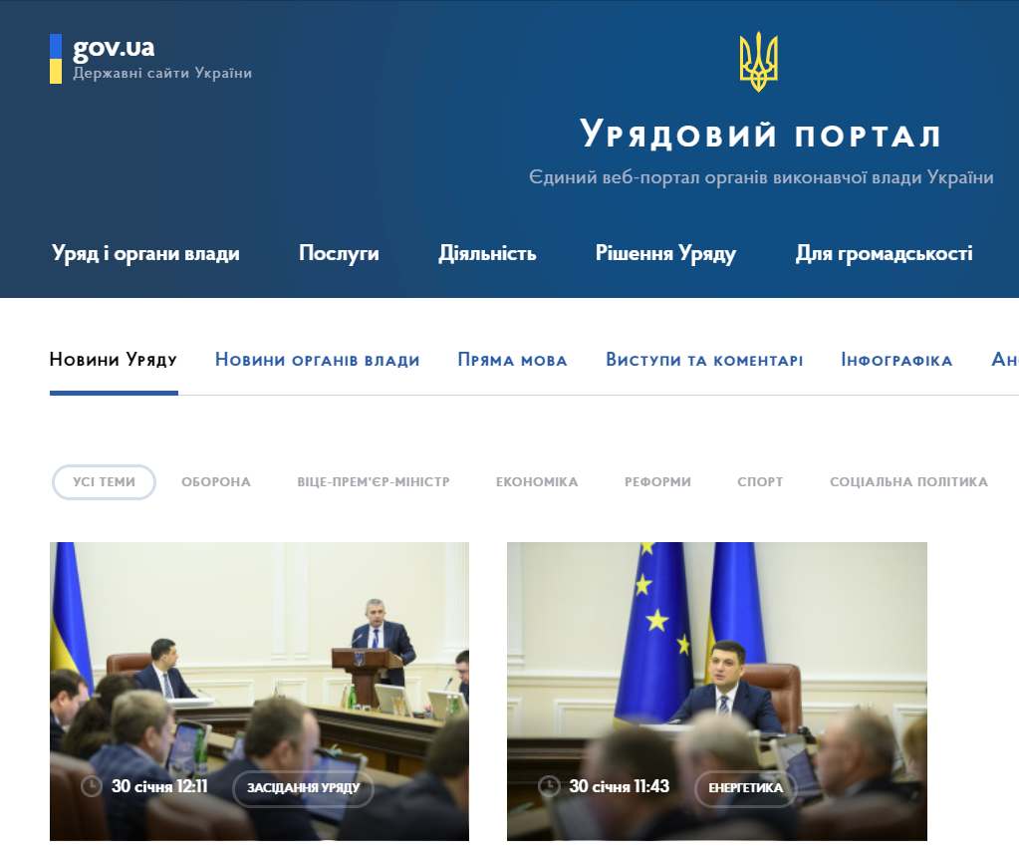
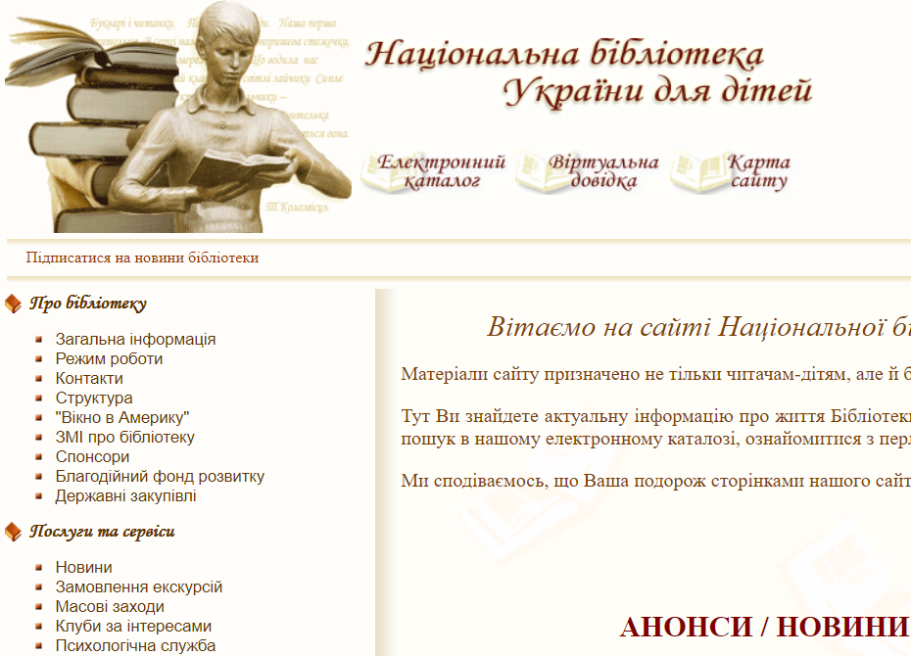
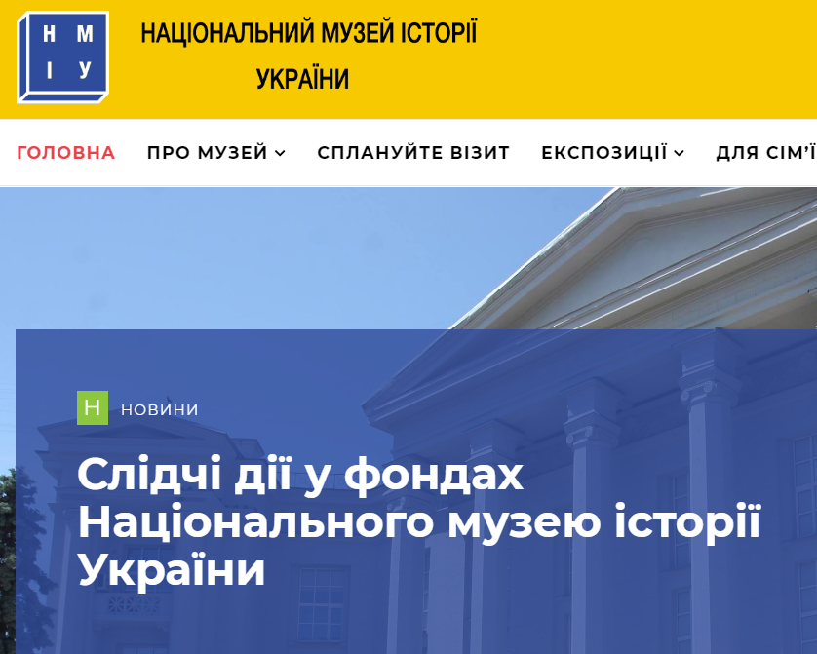
Глобальна мережа Інтернет
Розділ 2 § 2.2
Наприклад, є:
сайт уряду України Урядовий портал
сайт Національна бібліотека України для дітей
сайт Національний музей історії України та інші

Slide 12
Глобальна мережа Інтернет
Розділ 2 § 2.2
У кожного веб-сайту є веб-сторінка, що призначена для початку перегляду сайту. Таку сторінку називають головною, або домашньою. Адресою веб-сайту вважається адреса його домашньої сторінки. Наприклад, адресами веб-сайтів є:
Острів знань
Scratch
Пернаті друзі
ostriv.in.ua
scratch.mit.edu
pernatidruzi.org.ua

Slide 13
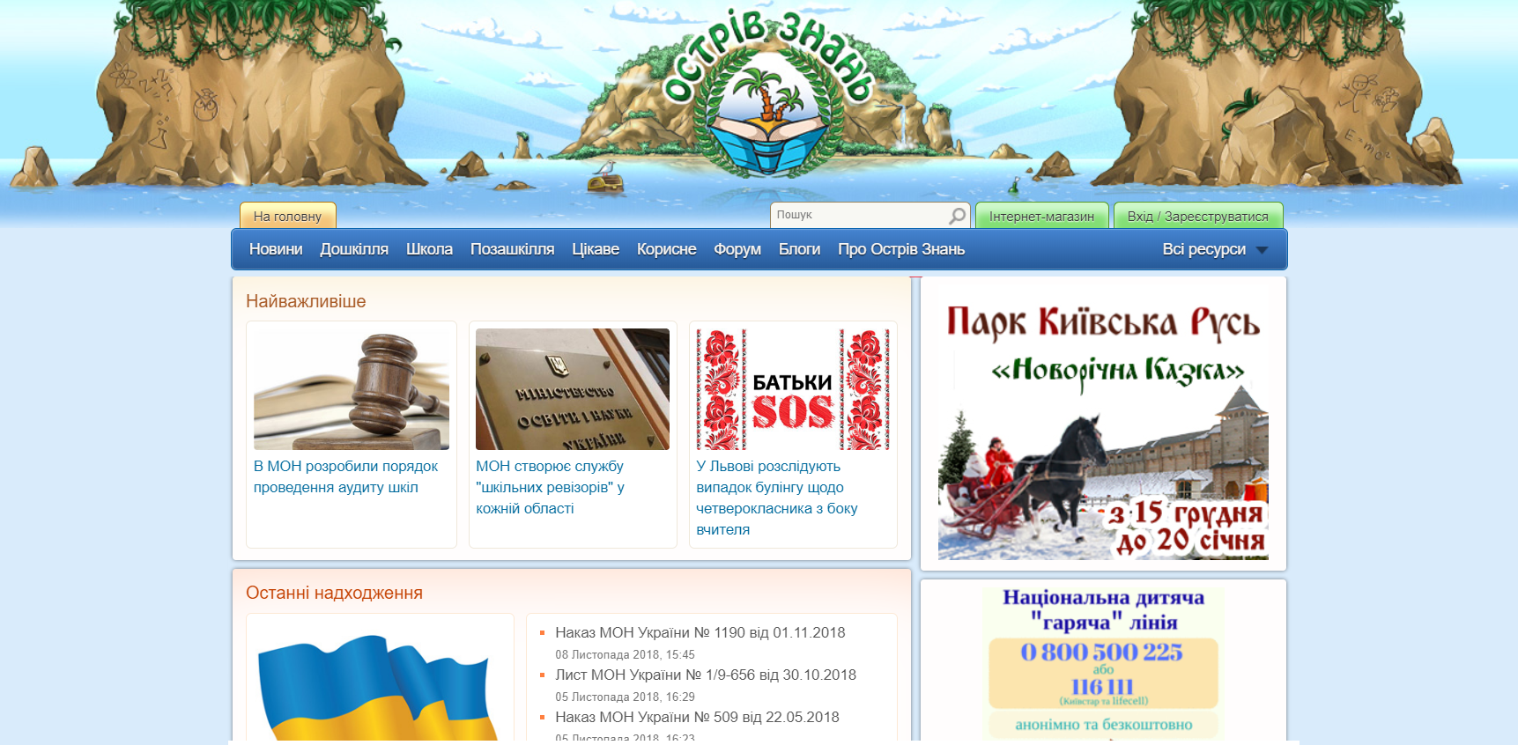
Глобальна мережа Інтернет
Розділ 2 § 2.2
Головна сторінка сайту Острів знань

Slide 14





Робота з веб-браузером
Розділ 2 § 2.2
Як ви знаєте, для перегляду веб-сторінок призначено веб-браузери. Прикладами браузерів є:
Microsoft Edge
Mozilla Firefox
Opera
Google Chrome
Safari

Slide 15

Робота з веб-браузером
Розділ 2 § 2.2
Найпопулярнішим в Україні на початок 2018 року, за даними компанії Bigmir)net, був браузер Google Chrome, з яким ми й будемо працювати.
Google Chrome

Slide 16
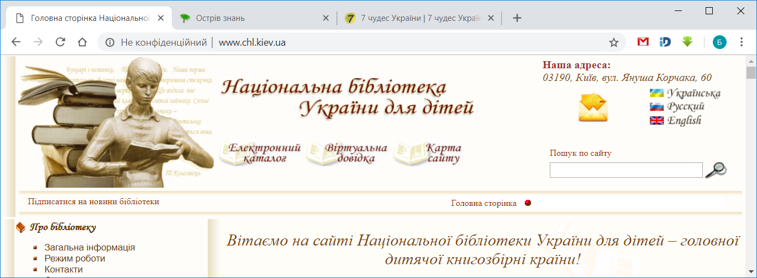
Вікно веб-браузера
Розділ 2 § 2.2
Кнопки навігації
Ярлики вкладок
Кнопка закриття вкладки
Кнопка Нова вкладка
Поле адреси
Кнопки керування вікном
Кнопка налаштування та керування Google Chrome
Робоча область

Slide 17

Робота з веб-браузером
Розділ 2 § 2.2
Для того щоб відкрити у вікні браузера веб-сторінку, можна ввести її адресу в поле адреси та натиснути клавішу Enter.
Зазвичай з кожної веб-сторінки можна перейти до перегляду інших, використовуючи гіперпосилання. Вказівник після наведення на гіперпосилання має такий вигляд.

Slide 18


Робота з веб-браузером
Розділ 2 § 2.2
У подальшому вибір об'єкта, що зв'язаний гіперпосиланням з іншою веб-сторінкою або з іншим об'єктом поточної веб-сторінки, називатимемо вибором гіперпосилання. Після вибору гіперпосилання:
відкривається інша веб-сторінка
відбувається перехід до іншого місця поточної сторінки
або

Slide 19

Пошук відомостей в Інтернеті
Розділ 2 § 2.2
Кількість відомостей в Інтернеті дуже велика, і вона постійно збільшується. Ви вже знаєте, що для пошуку потрібних відомостей можна скористатися пошуковими системами.
Пошукові системи — це веб-сайти, які надають засоби зручного пошуку веб-сторінок з потрібними матеріалами.

Slide 20



Пошук відомостей в Інтернеті
Розділ 2 § 2.2
Існує багато пошукових систем, наприклад,
Google
Мета
Ukr.net
google.com.ua
meta.ua
ukr.net

Slide 21

Пошук відомостей в Інтернеті
Розділ 2 § 2.2
Пригадаємо, як виконувати пошук веб-сторінок з використанням пошукової системи Google.
Для пошуку з використанням пошукових систем спочатку потрібно підібрати ключові слова або фрази. Ключові слова визначають основний зміст матеріалів, які ви шукаєте. Зі сполучення ключових слів утворюються ключові фрази.

Slide 22
Пошук відомостей в Інтернеті
Розділ 2 § 2.2
Наприклад, вам потрібно знайти відомості для виконання проекту з природознавства на тему Визначні вчені-натуралісти про українських учених-природознавців. У такому випадку ключовими словами будуть слова:
вчені
натуралісти
природознавці
З яких можна утворити пошукові фрази:
українські вчені-натуралісти
вчені-природознавці України

Slide 23
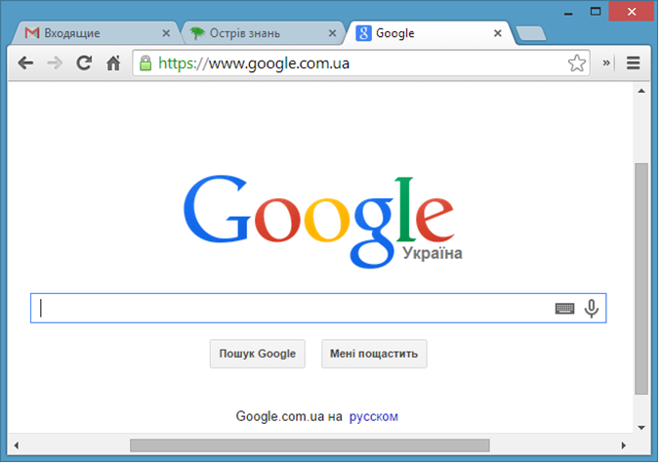
Пошук відомостей в Інтернеті
Розділ 2 § 2.2
Далі для виконання пошуку потрібно відкрити у вікні браузера головну сторінку пошукової системи Google
За адресою google.com.ua. На цій сторінці є поле, що призначено для введення ключових слів або фраз.
Поле пошуку
Кнопки Пошуку

Slide 24
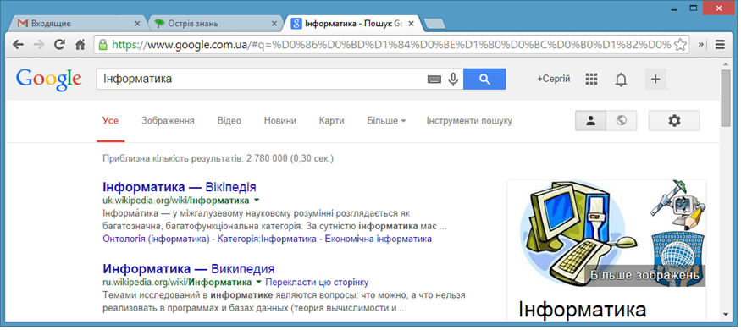
Пошук відомостей в Інтернеті
Розділ 2 § 2.2
У результаті у вікні браузера відобразиться список гіперпосилань для переходу на веб-сторінки, у тексті яких присутні ключові слова.
Рядок пошуку
Голосовий пошук
Об’єкт пошуку

Slide 25
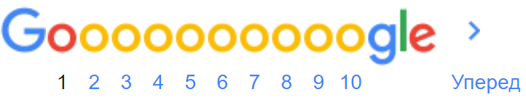
Пошук відомостей в Інтернеті
Розділ 2 § 2.2
Під час пошуку може бути отримано дуже багато гіперпосилань. У вікні браузера відображаються зазвичай гіперпосилання на десять веб-сторінок. Для перегляду наступних результатів потрібно вибрати номер іншої сторінки з результатами пошуку в нижній частині веб-сторінки.

Slide 26
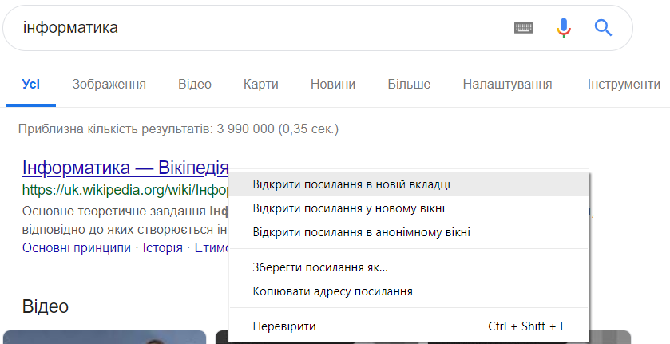
Пошук відомостей в Інтернеті
Розділ 2 § 2.2
Після вибору гіперпосилання відповідна веб-сторінка відкривається на тій самій вкладці у вікні браузера.
Якщо ви хочете переглянути веб-сторінку в іншій вкладці, то можна в контекстному меню гіперпосилання вибрати команду Відкрити посилання в новій вкладці.

Slide 27






Інтернет
Розділ 2 § 2.2
3
Г
і
п
е
р
п
о
с
и
л
а
н
н
я
1. Найбільша та найвідоміша з глобальних комп’ютерних мереж
2. Комп’ютер, що надає послуги чи ресурси за відповідними запитами іншим комп’ютерам
3. Указівка на
веб-сторінку або деякий об’єкт веб-сторінки
4. Програма, призначена для перегляду веб-сторінок і розміщених на них тестових, графічних та мультимедійних даних
5. Документ в Інтернеті, який можна переглянути, використовуючи браузер
2
6. Група веб-сторінок, що пов’язані гіперпосиланнями, мають спільну тематику або призначення та належать певному власнику
1
С
Е
Р
В
Е
р
І
н
т
е
р
н
е
т
4
Б | р | а | у | з | е | р
5
6
В | е | б | - | с | т | о | р | і | н | к | а
С
а
й
т
Далі

Slide 28
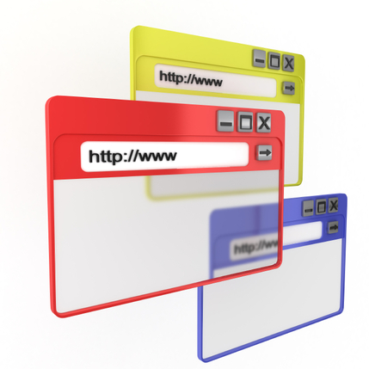

Повторюємо
Розділ 2 § 2.2
Основні сервіси Інтернету
Дотримуватися
правил безпечного
Користування!
Веб-сервіс
Електронна пошта
Інтерактивне спілкування
Гіперпосилання
Веб-сайт

Slide 29



Повторюємо
Розділ 2 § 2.2
Пошук в Інтернеті
Пошукова системи
Google
Мета
Yahoo
Браузер
Засоби пошуку браузера
Рядок пошуку
Ключові слова

Slide 30
Дайте відповіді на запитання
Розділ 2 § 2.2
Що таке веб-сторінка?
Для чого призначені гіперпосилання? Як знайти гіперпосилання на веб-сторінці?
Що таке веб-сайт?
Яку веб-сторінку веб-сайту називають головною, або домашньою?
Для чого призначені веб-браузери? Які веб-браузери ви знаєте?
Для чого призначені пошукові системи? Які пошукові системи ви знаєте?

Slide 31
Дайте відповіді на запитання
Розділ 2 § 2.2
Що повинні відображати ключові слова та фрази для пошуку в Інтернеті?
За яким алгоритмом здійснюється пошук відомостей в Інтернеті?
Що є результатом пошуку в Інтернеті?
Які відомості вважаються недостовірними; неактуальними?
Відповіді на які запитання можуть допомогти оцінити відомості, знайдені на веб-сайті?

Slide 32

Домашнє завдання
Розділ 2 § 2.2
Проаналізувати
§ 2.2, ст. 69-73

Slide 33
Дякую за увагу!
За навчальною програмою 2017 року
Урок 9

